Slide 1





Pravilno izvajanje projektov
CLLD sofinanciranih iz ESPR
Greta Černilogar, vodja LAS Dolina Soče | Tolmin, 16. januar 2019
www.lasdolinasoce.si

Slide 2
POVZETEK
Navodila Organa upravljanja za obveščanje javnosti in označevanje projektov v okviru Operativnega programa za izvajanje Evropskega sklada za pomorstvo in ribištvo v Republiki Sloveniji za obdobje 2014–2020 Ministrstva za kmetijstvo, gozdarstvo in prehrano z dne 22. 10. 2018 in
Navodila za določanje in preverjanje tipov stroškov v okviru pristopa CLLD (sklad EKSRP in ESPR) z dne 2. 2. 2018
www.lasdolinasoce.si

Slide 3
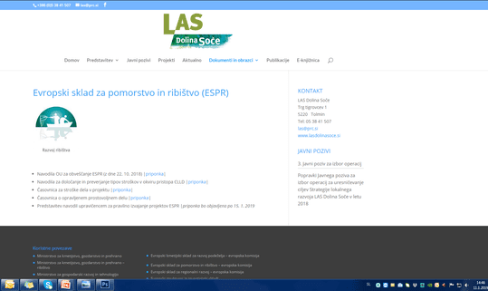
www.lasdolinasoce.si/sklad-espr

Slide 4

1. 1 OBVEŠČANJE JAVNOSTI IN OZNAČEVANJE: ODGOVORNOSTI UPRAVIČENCEV
Ko se izvajajo operacije, ki so sofinancirane iz OP ESPR 2014–2020 in iz
proračuna Republike Slovenije, je obveza upravičenca informiranje in
obveščanje javnosti o podpori ali označevanje operacije.
Vsak upravičenec, ki mu je z odločbo ali z drugim dokumentom odobrena
upravičenost do sredstev OP ESPR 2014–2020 za izvajanje operacije, mora
obvezno označiti vir financiranja. Vir sofinanciranja je jasno in vidno naveden na
lokaciji sofinancirane aktivnosti oz. izjemoma na sedežu upravičenca.
Logotipi, s katerimi se označuje vir sofinanciranja OP ESPR 2014-2020, so
enakovredni po velikosti in kakovosti barv morebitnim drugim navedenim
logotipom.

Slide 5
SOFINANCIRANA OPERACIJA | NAČIN OZNAČEVANJA
Operacija, ki zajema financiranje dogodka | - objava na spletni strani upravičenca, če obstaja, - objava na spletni strani ribiškega sklada, plakat na vidnem mestu izvajanja aktivnosti ali prostorih upravičenca (najmanj velikosti A3) z informacijami o operaciji, vključno s finančno podporo Unije PLAKATE A3 NAROČI LAS!
Operacija, ki zajema financiranje nakup fizičnih (premičnih) predmetov | - objava na spletni strani upravičenca, če obstaja, - nalepka NALEPKE NAROČI LAS!
Operacija, ki zajema financiranje infrastrukture ali gradbenih dejavnosti | - objava na spletni strani, če obstaja, - začasni pano, ki se ga najpozneje 3 mesece po zaključku del zamenja s stalno tablo
Operacije, ki zajemajo aktivnosti, kot so monitoringi, izdelave software-ov itd. | - objava na spletni strani upravičenca in izvajalca pogodbe (informacija o izvajanju operacije in rezultatih)
Komuniciranje z javnostmi | - označitev informativnih in komunikacijskih gradiv in aktivnosti

Slide 6
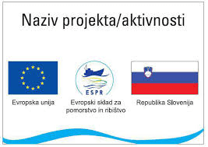
1.1 OBVEŠČANJE JAVNOSTI IN OZNAČEVANJE: ODGOVORNOSTI UPRAVIČENCEV
Način označitve se razlikuje glede ne vrsto aktivnosti in glede na
višino skupne javne podpore. Upravičenec je dolžan javnost obvestiti
o aktivnostih, ki so sofinancirana iz ESPR, na enega izmed sledečih načinov:
začasni pano / stalna tabla,
plakat,
nalepka / kovinska ploščica,
poslovna spletna stran upravičenca.

Slide 7
1.2 OBVEŠČANJE JAVNOSTI IN OZNAČEVANJE: ZAČASNI PANO / STALNA TABLA
V primeru, da gre za operacijo, ki zajema sofinanciranje infrastrukture ali gradbenih del,
upravičenec na lokaciji operacije med izvajanjem postavi najprej začasni pano (gradbiščno tablo)
nato pa v roku treh mesecev po zaključku operacije stalno tablo.
Namestitev:
Pano je treba postaviti med izvajanjem aktivnosti, pred začetkom del pri vseh
gradnjah, in sicer na vidnem mestu lokacije posamezne aktivnosti. Po zaključku del je pano
Treba odstraniti in ga najpozneje 3 mesece od zaključka operacije nadomestiti s trajno tablo na
dobro vidnem mestu, kjer je postavljena še najmanj pet let po zadnjem izplačilu. Tablo se postavi na
dobro vidno mesto za javnost, kot je na primer na mestu naložbe ali ob vhodu v objekt (na poslopju
upravičenca oziroma na sedežu upravičenca). V primeru, da pano zbledi ali je označitev drugače
poškodovana, se ta ustrezno popravi.

Slide 8
1.2 OBVEŠČANJE JAVNOSTI IN OZNAČEVANJE: ZAČASNI PANO / STALNA TABLA
Če upravičenec zaradi objektivnih razlogov, npr. omejitve zaradi določil s področja varstva kulturne dediščine, predpisov o prometni signalizaciji in prometni opremi na javnih cestah, predpisov o označevanju zavarovanih območij naravnih vrednot itd., stalne table ne more namestiti neposredno na sami lokaciji posamezne naložbe, jo lahko izjemoma postavi na naslovu upravičenca.
V tem primeru mora upravičenec hraniti dokazilo, ki dokazuje upravičenost objektivnih razlogov, in o tem obvesti posredniško telo.

Slide 9
1.3 OBVEŠČANJE JAVNOSTI IN OZNAČEVANJE: OBVEŠČEVALNA TABLA
Vsebovati mora naslednje elemente:
naziv operacije;
simbol Evropske unije z zapisom Evropska unija: Simbol Unije je vedno jasno viden in prikazan na opaznem mestu. Njegov položaj in velikost sta ustrezna glede na velikost uporabljenega materiala ali dokumenta. Višina simbola Unije je najmanj 1 cm. Če so poleg simbola Unije prikazani drugi logotipi, je simbol Unije najmanj enake velikosti, po višini ali širini, kot največji izmed drugih logotipov. Priporoča se, da sta simbol EU in logotip tretje organizacije primerno ločena.
logotip ESPR s sklicevanjem na ESPR z izjavo: »Evropski sklad za pomorstvo in ribištvo«;
simbol Republike Slovenije: zastava ali grb.

Slide 10
1.4 OBVEŠČANJE JAVNOSTI IN OZNAČEVANJE: OBVEŠČEVALNA TABLA
Vsebovati mora naslednje elemente:
naziv operacije;
simbol Evropske unije z zapisom Evropska unija: ki je vedno jasno viden in prikazan na opaznem mestu. Njegov položaj in velikost sta ustrezna glede na velikost materiala ali dokumenta. Višina simbola Unije je najmanj 1 cm. Če so poleg simbola Unije prikazani drugi logotipi, je simbol Unije najmanj enake velikosti, po višini ali širini, kot največji izmed drugih logotipov. Priporoča se, da sta simbol EU in logotip tretje organizacije primerno ločena.
logotip ESPR s sklicevanjem na ESPR z izjavo: »Evropski sklad za pomorstvo in ribištvo«;
simbol Republike Slovenije: zastava ali grb.
Prostor na panoju, rezerviran za informacije o prispevku EU in opis naziva aktivnosti in zavzemati najmanj 25 % celotne površine. Podatki morajo biti čitljivi, pano pa mora biti izdelan iz obstojnega materiala. Upravičenec lahko po lastni presoji izbere najbolj primerno velikost table/panoja, ki pa ne sme biti manjša od 100 cm x 150 cm.

Slide 11
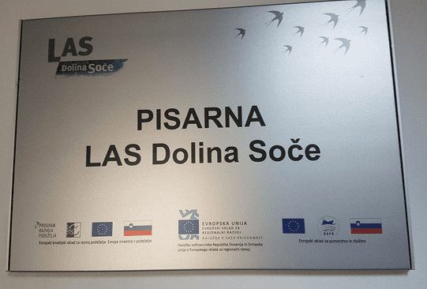

Slide 12
1.4 OBVEŠČANJE JAVNOSTI IN OZNAČEVANJE: PLAKAT
Za označevanje dogodka, sofinanciranega iz javnih sredstev ESPR 2014-2020, se uporabi plakat.
Kot ustrezno se upošteva tudi uporaba transparenta, panoja oz. podobne vizualne vsebine, v kolikor so upoštevane zahteve glede načina označevanja vira sofinanciranja. Plakat se izobesi na vidnem mestu, na primer na mestu izvajanja aktivnosti ali sedežu upravičenca (npr. vhod v zgradbo). Za izobešanje je treba poskrbeti z dnem pričetka izvajanja operacije in mora trajati ves čas operacije – do zaključka operacije (do zadnjega izplačila) oz. v primeru dogodka do zaključka dogodka.
Tehnične in oblikovne zahteve
Plakat ali podobna vizualna vsebina mora biti najmanj velikosti A3 (297 x 420 mm). Elementi označevanja zajemajo najmanj 25 % celotne površine plakata. Podatki morajo biti čitljivi.

Slide 13
1.4 OBVEŠČANJE JAVNOSTI IN OZNAČEVANJE: PLAKAT
Vsebovati naslednje elemente:
naziv aktivnosti / projekta (v primeru promocijskega materiala, ki se sofinancira iz tehnične pomoči, se aktivnost ne navaja);
simbol Evropske unije z navedbo Evropska unija, kjer je to mogoče. Simbol Unije se oblikuje v skladu z grafičnimi standardi. V vseh medijih se barvna različica uporabi vedno, ko je to mogoče. Enobarvna različica se lahko uporabi le v utemeljenih primerih. Simbol Unije je vedno jasno viden in prikazan na opaznem mestu. Njegov položaj in velikost sta ustrezna glede na velikost uporabljenega materiala ali dokumenta. Višina simbola Unije je najmanj 1 cm. Pri manjših promocijskih izdelkih je višina simbola Unije najmanj 5 mm. Če so poleg simbola Unije prikazani drugi logotipi, je simbol Unije najmanj enake velikosti, po višini ali širini, kot največji izmed drugih logotipov. Priporoča se, da sta simbol EU in logotip tretje organizacije primerno ločena.

Slide 14

1.4 OBVEŠČANJE JAVNOSTI IN OZNAČEVANJE: PLAKAT
Ime “Evropska unija” se vedno izpiše v celoti. V povezavi s simbolom Unije se lahko uporabi katera koli od naslednjih pisav: Arial, Auto, Calibri, Garamond, Trebuchet, Tahoma in Verdana. Ležeče in podčrtane različice ter besedilni učinki niso dovoljeni. Položaj besedila glede na simbol Unije ni predpisan, vendar se besedilo in simbol nikakor ne smeta prekrivati. Velikost pisave je sorazmerna z velikostjo simbola. Barva pisave je modra (Reflex Blue), črna ali bela, odvisno od ozadja;
logotip ESPR s sklicevanjem na ESPR z izjavo: »Evropski sklad za pomorstvo in ribištvo«;
simbol Republike Slovenije: zastava ali grb.
Poškodovano ali zbledelo označitev je
upravičenec dolžan nadomestiti z novo.

Slide 15
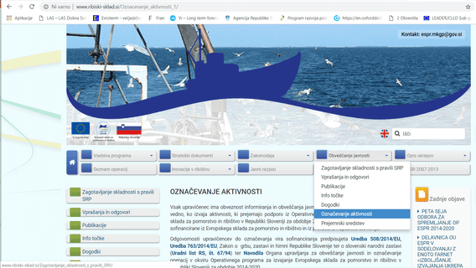

Slide 16
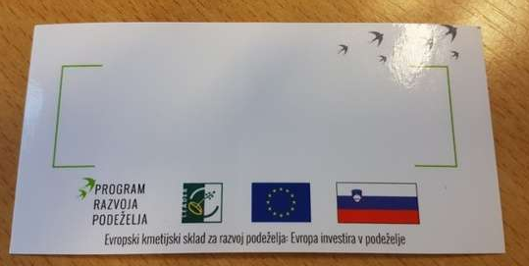
1.5 OBVEŠČANJE JAVNOSTI IN OZNAČEVANJE: NALEPKA / KOVINSKE PLOŠČICA
Z nalepko ali kovinsko ploščico se označi premično opremo (npr. delovni stroji, vozila, fizični predmeti, …).
Namesti se jo na vidno mesto na premični opremi, vendar tako, da ne ovira delovnega procesa. Na premični opremi mora biti še najmanj pet let od zadnjega izplačila. V primeru, da se nalepka obrabi, jo je upravičenec dolžan zamenjati.
Na nalepki se ustrezno navede sofinancirano aktivnost oziroma naziv operacije.
NALEPKE DOBITE PRI LAS!

Slide 17
1.6 OBVEŠČANJE JAVNOSTI IN OZNAČEVANJE: POSLOVNA SPLETNA STRAN UPRAVIČENCA
Na svoji poslovni spletni strani označijo vir sofinanciranja tudi končni upravičenci, ki prejmejo podporo iz naslova tega ukrepa.
Informacije o aktivnosti in obvezni elementi spletne strani zavzemajo najmanj 25 % spletne strani (25 % tiskane spletne strani), ki je namenjena informacijam o viru sofinanciranja aktivnosti, ki se izvajajo ali so že bile izvedene. Označitev je lahko na naslovni spletni strani ali na podstrani spletne strani.
Vsebinske zahteve:
naziv in opis operacije, iz katerega je razvidna povezava med namenom spletne strani in podporo, ki se namenja aktivnosti, vključno z njenimi cilji in rezultati, pri čemer se poudari finančno podporo Evropske unije, in sorazmerno z višino finančne podpore:
za aktivnosti od 10.000 do 500.000 EUR se navede najmanj naziv, povzetek (kratek opis bistva projekta), glavne dejavnosti (izvajane v okviru aktivnosti), cilje ter pričakovane rezultate aktivnosti;

Slide 18
1.6 OBVEŠČANJE JAVNOSTI IN OZNAČEVANJE: POSLOVNA SPLETNA STRAN UPRAVIČENCA
Simbol Evropske unije z zapisom Evropska unija: na spletnih straneh se simbol Unije prikaže v barvah. Če je simbol Unije prikazan na spletni strani, je viden znotraj vidne površine digitalne naprave, ne da bi se moral uporabnik pomakniti po strani navzdol. Če so poleg simbola Unije prikazani drugi logotipi, je simbol Unije najmanj enake velikosti, o višini ali širini, kot največji izmed drugih logotipov. Simbol Unije je vedno jasno viden in prikazan na opaznem mestu. Višina simbola je najmanj 1 cm. Ime „Evropska unija“ se vedno izpiše v celoti;
logotip ESPR s sklicevanjem na ESPR z izjavo: »Evropski sklad za pomorstvo in ribištvo«: na spletni strani vidna znotraj vidne površine digitalne naprave, ne da bi se moral uporabnik pomakniti po strani navzdol;
simbol Republike Slovenije: zastava ali grb;
povezava na spletno stran Evropske komisije, namenjene ESPR (http://ec.europa.eu/fisheries/cfp/emff/index_sl.htm) in na spletno stran ESPR (www.ribiski-sklad.si).

Slide 19
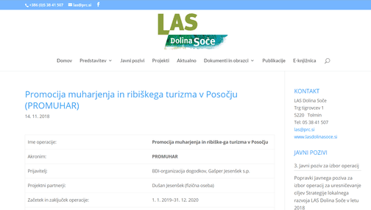
1.4 OBVEŠČANJE JAVNOSTI IN OZNAČEVANJE: PLAKAT

Slide 20
2. 1 OZNAČEVANJE OPERACIJ V INFORMACIJSKIH IN KOMUNIKACIJSKIH GRADIVIH : PUBLIKACIJE
Sem sodijo: knjižice, prospekti, bilteni, časopisi in ostale tiskovine in plakati o
ukrepih in dejavnostih, ki jih sofinancira ESPR.
Ti naj na naslovni strani (prednja stran zunanjega ovitka) vsebujejo
jasno navedbo o udeležbi Evropske unije in simbol Unije, če je
uporabljen tudi nacionalni ali regionalni simbol.
Publikacije vključujejo sklicevanja na organ, odgovoren za vsebino, in na organ
upravljanja, določen za izvajanje pomoči iz ESPR in zadevne nacionalne
pomoči.

Slide 21
2.2 OZNAČEVANJE OPERACIJ V INFORMACIJSKIH IN KOMUNIKACIJSKIH GRADIVIH :
TISKANA GRADIVA OZIROMA PRISPEVKI V TISKANIH MEDIJIH
Tiskana gradiva, gradiva svetovanj, usposabljanj in predstavitve (.pptx, .ppt) v okviru ukrepov OP ESPR 2014-2020 morajo vsebovati elemente označevanja na naslovni strani, če je uporabljen tudi nacionalni ali regionalni simbol (če nacionalni in regionalni simboli niso na naslovni strani, se zahtevane elemente označevanja označi na tisti strani, kjer so omenjeni simboli navedeni).
Z zahtevanimi elementi morajo biti označeni tudi jumbo plakati, prispevki in kratki oglasi v tiskanih gradivih, sporočilih za javnost, plakati in podobni tiskani materiali oziroma gradiva, ki so namenjeni obveščanju javnosti in sofinancirani iz sredstev OP ESPR 2014-2020.
Tiskana gradiva vključujejo tudi sklicevanje na organe, odgovorne za vsebino informacij, in na OU, določenega za izvajanje OP za izvajanje ESPR v RS 2014-2020, to je MKGP. Sklicevanje na organe ni nujno na naslovni strani.

Slide 22

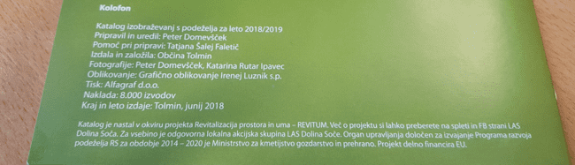

Slide 23
2.3 OZNAČEVANJE OPERACIJ V INFORMACIJSKIH IN KOMUNIKACIJSKIH GRADIVIH :
AVDIOVIZUALNI MATERIAL
Avdiovizualni material (CD, DVD ipd.) je treba označiti z vsemi zahtevanimi elementi, vključno s sklicevanjem na organe, odgovorne za vsebino informacij, in na organ upravljanja, določenega za izvajanje OP ESPR 2014–2020.
Ustrezno je potrebno označiti tudi vsa gradiva, ki so na voljo le v spletni verziji oziroma na spletu.
Elementi označevanja se navedejo na naslovni strani, če je uporabljen tudi nacionalni ali regionalni simbol (če nacionalni in regionalni simboli niso na naslovni strani, se zahtevane elemente označevanja označi na tisti strani, kjer so omenjeni simboli navedeni).

Slide 24
2.2
2.4 OZNAČEVANJE OPERACIJ V INFORMACIJSKIH IN KOMUNIKACIJSKIH GRADIVIH :
PROMOCIJSKI MATERIALI
Kadar gre za promocijske izdelke (oblačila, vrečke, USB ključki, pisala, zgoščenke ipd.) se uporabi zahtevane elemente označevanja in navedbo spletne strani ESPR, če je to možno.
V kolikor tisk zahtevanih elementov na navedenih predmetih ni možen, se lahko označi zgolj embalažo ali pritrdi vizitke, kjer so označeni vsi zahtevani elementi.
Pri manjših promocijskih izdelkih se obveznost navedbe vseh elementov označevanja ne uporablja, obvezna pa je navedba simbola Unije (višina je najmanj 5 mm), skupaj z navedbo Evropske unije ter navedbo Evropskega sklada za pomorstvo in ribištvo.

Slide 25
2.5 OZNAČEVANJE OPERACIJ V INFORMACIJSKIH IN KOMUNIKACIJSKIH GRADIVIH :
TV IN RADIJSKE ODDAJE TER PRISPEVKI ZA SPLETNE MEDIJE
Če se upravičenci udeležijo oddaje na TV, radiu ali spletnemu mediju in je ta namenjena predstavitvi oziroma promociji aktivnosti, ki je sofinancirana iz OP ESPR 2014–2020, se priporoča, da smiselno (ustno ali pisno, odvisno od možnosti) navedejo, da aktivnost sofinancirata Evropska unija iz Evropskega sklada za pomorstvo in ribištvo in Republika Slovenija v okviru Operativnega programa za izvajanje Evropskega sklada za pomorstvo in ribištvo v obdobju 2014–2020.
Sofinancirani video prispevki na TV (oglasi, prispevki v obliki oddaj, serij itd.) so smiselno označeni z elementi označevanja, prav tako se priporoča označitev vira sofinanciranja v brezplačnih prispevkih.

Slide 26
2.6 OZNAČEVANJE OPERACIJ V INFORMACIJSKIH IN KOMUNIKACIJSKIH GRADIVIH :
DRUGE AKTIVNOSTI
V primeru organizacije dogodkov, novinarskih konferenc, razstav, predstavitev in ostalih dogodkov, katerih se udeležuje javnost in so povezane s sofinancirano aktivnostjo iz ESPR 2014–2020, mora biti aktivnost označena z zahtevanimi elementi.
ZNAMKA “I FEEL SLOVENIA”: priporočljivo je, da se znamka uporabi na promocijskih gradivih, ki so sofinancirana iz OP ESPR 2014-2020.
Skrbnik znamke je skrbnik znamke Urad Vlade RS za komuniciranje. Naloga skrbnika je razvoj in upravljanje znamk, skrb za pravilno uporabo znamke in njenih prvin: http://www.ukom.gov.si/si/promocija_slovenije/znamka_slovenije_i_feel_slovenia/o_zn amki/
Logotip znamke I feel Slovenia je dostopen na povezavi: http://www.ukom.gov.si/index.php?id=871

Slide 27
Označen material lahko predhodno posredujete v predogled na
LAS Dolina Soče.

Slide 28
3. NAVODILA ZA DOLOČANJE IN PREVERJANJE TIPOV STROŠKOV ZA ESPR 2014-2020:
TIPI STROŠKOV
NAVODILA ZA DOLOČANJE IN PREVERJANJE TIPOV STROŠKOV ZA ESPR 2014-2020
Navodila podrobneje določajo naslednje tipe stroškov:
stroški dela;
stroški materiala, naložb in storitev;
stroški prispevka v naravi;
stroški nakupa zemljišč.

Slide 29
3. NAVODILA ZA DOLOČANJE IN PREVERJANJE TIPOV STROŠKOV ZA ESPR 2014-2020:
TIPI STROŠKOV
STROŠKI DELA: v ta sklop sodijo stroški plač in druge vrste plačil za opravljeno delo (podjemne pogodbe, avtorske pogodbe, honorarno delo, študentsko delo), povezano izključno s predmetno operacijo.
Stroški plač: stroški plač ter druga povračila stroškov so upravičeni do sofinanciranja, kadar v okviru izvajanja posamezne aktivnosti operacije nastanejo stroški dela nosilca, partnerja ali njegovih zaposlenih v zvezi z delom na operaciji oziroma pri upravljanju in delovanju LAS in zajemajo:
plače z vsemi pripadajočimi davki in prispevki delavca in delodajalca – v celoti ali pa v deležu dela na operaciji;
povračila stroškov v zvezi z delom (prehrana med delom, prevoz na delo in z dela, potni stroški ) – v celoti ali pa v deležu dela na operaciji;

Slide 30
3. NAVODILA ZA DOLOČANJE IN PREVERJANJE TIPOV STROŠKOV ZA ESPR 2014-2020:
TIPI STROŠKOV
nadomestila plače (boleznine do 30 dni, dopust),
premije kolektivnega dodatnega pokojninskega zavarovanja (če je za delodajalca zakonsko obvezno, v nasprotnem primeru ni upravičen strošek),
drugi osebne prejemke v skladu z veljavno zakonodajo (regres za letni dopust ipd., v primeru delnega dela na operaciji v sorazmernem deležu).

Slide 31
3. NAVODILA ZA DOLOČANJE IN PREVERJANJE TIPOV STROŠKOV ZA ESPR 2014-2020:
TIPI STROŠKOV
NEUPRAVIČENI STROŠKI:
prispevki za zavarovalne premije, kot npr. življenjska, nezgodna in druga zavarovanja, drugo dodatno zdravstveno in pokojninsko zavarovanje, prostovoljno zavarovanje;
odpravnine;
solidarnostne pomoči;
različne bonitete;
letne stimulacije in druge nagrade;
jubilejne nagrade.

Slide 32
3. NAVODILA ZA DOLOČANJE IN PREVERJANJE TIPOV STROŠKOV ZA ESPR 2014-2020:
TIPI STROŠKOV
STROŠKI SLUŽBENIH POTOVANJ:
Povračila stroškov potovanj in dnevnic, povezanih z operacijo, lahko upravičenec uveljavlja samo za pri njem zaposlene osebe. Podlaga za upravičenost stroška je potni nalog (kdo, kdaj, kam, namen). Praviloma velja, da je treba izbrati najbolj ekonomičen oziroma racionalen način prevoza in bivanja. Dnevnice za potovanje in bivanje so upravičen strošek, če jih upravičenec zaposlenim dejansko tudi izplača.
K potnemu nalogu je potrebno priložiti: vabilo, poročilo o opravljeni poti, zapisnik sestanka, listo prisotnosti in fotografije.

Slide 33
3. NAVODILA ZA DOLOČANJE IN PREVERJANJE TIPOV STROŠKOV ZA ESPR 2014-2020:
TIPI STROŠKOV
IZRAČUN URNE POSTAVKE:
II BRUTO plača zaposlenega
število vseh efektivno opravljenih ur v mesecu (brez ur odsotnosti z dela)
za izračun upravičenega zneska je potrebno dobljeno urno postavko pomnožiti s projektnimi urami
strošek dela, ko je upravičenec fizična oseba s.p., se izračuna tako, da se v časovnico vpiše bruto plača, ter izbere % za prispevek delodajalca. Podatki se pridobijo iz REK obrazca, saj plačilne liste ni. Časovnica mora biti izpolnjena v skladu z navodili

Slide 34
3. NAVODILA ZA DOLOČANJE IN PREVERJANJE TIPOV STROŠKOV ZA ESPR 2014-2020:
TIPI STROŠKOV
POROČILO O OPRAVLJENEM DELU (časovnica) MORA VSEBOVATI:
ime in priimek zaposlene osebe,
natančen opis opravljenih del po datumih,
število dejansko opravljenih ur na posamezen datum,
izračun urne postavke,
podpis zaposlene osebe,
ime in priimek odgovorne osebe delodajalca,
podpis in žig delodajalca,
datum.

Slide 35
3. NAVODILA ZA DOLOČANJE IN PREVERJANJE TIPOV STROŠKOV ZA ESPR 2014-2020:
TIPI STROŠKOV
DOKAZILA ZA PREVERJANJE UPRAVIČENOSTI STROŠKOV:
kopija plačilne liste oz. obračunski list zaposlenih;
pravilno izpolnjen potni nalog (v primeru službenega potovanja);
kopije pogodb o zaposlitvi z morebitnimi aneksi ali drug pravni akt, s katerim je zaposlena oseba razporejena na delo na operaciji;
časovnice/poročila o opravljenem delu z izračunom urne postavke;
izdelki, ki so rezultat določenih aktivnosti (tiskani material, CD, zapisniki sestankov, liste prisotnih, programi projekta s časovnico, fotografije, sklep o začetku postopka javnega naročila, poročilo o izboru ponudnika s pogodbo ipd.).
Dokazila o plačilu:
dokazila o plačilu vseh stroškov delodajalca (bančni izpis plačilnih nalogov, izpis UJP …);
in kopija REK obrazca.

Slide 36
3. NAVODILA ZA DOLOČANJE IN PREVERJANJE TIPOV STROŠKOV ZA ESPR 2014-2020:
TIPI STROŠKOV
DRUGE VRSTE PLAČIL ZA OPRAVLJENO DELO (zunanji izvajalci):
delo po avtorski / podjemni pogodbi, honorarno delo, delo prek študentskega servisa.
Dokazila o nastanku stroškov za preverjanje upravičenosti stroškov so naslednja:
kopija pogodbe o honorarnem delu, kopija avtorske/podjemne pogodbe;
napotnica študentskega servisa in kopija računa študentskega servisa;
obračun (avtorskega) honorarja;
časovnice/poročila o opravljenem delu;
izdelki, ki so rezultat določenih aktivnosti (tiskani material, CD, zapisniki sestankov, liste prisotnih, programi projekta s časovnico, fotografije, sklep o začetku postopka javnega naročila, poročilo o izboru ponudnika s pogodbo ipd.).
Dokazila o plačilu:
dokazila o plačilu vseh stroškov delodajalca (bančni izpis plačilnih nalogov, izpis UJP, …)
in kopija REK obrazca.

Slide 37
3. NAVODILA ZA DOLOČANJE IN PREVERJANJE TIPOV STROŠKOV ZA ESPR 2014-2020:
TIPI STROŠKOV
STROŠKI MATERIALA, NALOŽB IN STORITEV:
V ta sklop sodijo stroški, nastali z izvedbo operacije. Gre za stroške nakupov materiala, nove opreme in strojev, najema opreme, gradnja nepremičnin, stroški promocije operacije, stroški obveščanja javnosti o operaciji in druge storitve.
Stroški se izkazujejo z izdanimi računi, ki morajo vsebovati podrobno specifikacijo nabavljenega materiala ali popis opravljenih del. Če na računu ni podrobne specifikacije se lahko priloži tudi dobavnica ali naročilnica, če je iz računa razviden sklic na te dokumente.
Obveznost izdaje računa in njegove sestavine določa Zakon o davku na dodano vrednost (ZDDV-1), Slovenski računovodski standardi (SRS2006) in Zakon o gospodarskih družbah (ZGD-1).

Slide 38
3. NAVODILA ZA DOLOČANJE IN PREVERJANJE TIPOV STROŠKOV ZA ESPR 2014-2020:
Dokazila o nastanku stroškov za preverjanje upravičenosti stroškov so naslednja:
kopija računa, elektronskega računa oziroma e-računa za kupljen material, kupljeno ali najeto opremo in izvedene storitve, potrjen s strani LAS;
kopije pogodb z zunanjimi izvajalci, kadar se računi nanašajo na pogodbo;
kopije naročilnic ali ponudb, ki so bili podlaga za izdajo računa;
kopija končne gradbene situacije, potrjene s strani upravičenca, izvajalca in nadzornika del, v primeru gradnje;
fotografije stanja na terenu pred gradnjo kot tudi med samimi fazami in po zaključku gradnje, ki dokazujejo opravljeno delo oziroma izvedeno storitev;
projekt izvedenih del;
knjigo obračunskih izmer, v primeru vseh vrst gradenj in rekonstrukcij, v skladu z zakonom, ki ureja graditev objektov;
v primeru postopka javnega naročanja vso dokumentacijo o izvedenem javnem naročilu;
izdelki, ki so rezultat določenih aktivnosti (npr. tiskani materiali, prezentacije s predavanj, druga tiskana gradiva, posnetek zaslona spletne strani itd.);

Slide 39
3. NAVODILA ZA DOLOČANJE IN PREVERJANJE TIPOV STROŠKOV ZA ESPR 2014-2020:
Dokazila o plačilu:
bančni izpis plačilnih nalogov;
izpis UJP;
blagajniški prejemek;
kompenzacije, asignacije, pobot ...
konto kartica izdajatelja računa v primeru, da iz dokazila ni razviden sklic plačila.

Slide 40
3. NAVODILA ZA DOLOČANJE IN PREVERJANJE TIPOV STROŠKOV ZA ESPR 2014-2020:
STROŠKI PRISPEVKA V NARAVI
Prispevek v naravi se lahko zagotovi v obliki dela, blaga in zemljišč in ne sme presegati razlike med višino javne podpore ter skupnimi upravičenimi izdatki operacije. Za prispevek v naravi ni prejeto plačilo, prav tako ni podprto z računi ali enakovrednimi dokumenti, vendar morajo biti izpolnjeni naslednji pogoji:
javna podpora, plačana operaciji, ki vključuje prispevke v naravi, ne presega skupnih upravičenih izdatkov brez prispevkov v naravi ob koncu operacije;
vrednost, pripisana prispevkom v naravi, je po novi uredbi(1. 1. 2018) naslednja: 13 €/uro za organizacijsko delo, 10 €/uro za vsebinsko delo in 6 €/uro za ostale oblike dela;
vrednost prispevka in njegovo izročitev je mogoče neodvisno oceniti in preveriti;
pri prispevkih v naravi v obliki neplačanega dela se vrednost navedenega dela opredeli ob upoštevanju preverjenega porabljenega časa ter stopnje nadomestila za enakovredno delo;
V primeru neplačanega prostovoljnega dela se vrednost tega dela opredeli ob upoštevanju porabljenega časa ter običajne urne in dnevne postavke za opravljeno enakovredno delo, pod pogojem, da je bilo zadevno delo opravljeno.

Slide 41
3. NAVODILA ZA DOLOČANJE IN PREVERJANJE TIPOV STROŠKOV ZA ESPR 2014-2020:
DOKAZILA O NASTANKU STROŠKOV
Dokazila za preverjanje upravičenosti stroškov za prispevek v naravi so naslednja:
izjava o prispevku v naravi s številom ur, po dnevih in vrstah aktivnosti, ki je potrjena s strani LAS-a;
dokazilo o višini urne postavke, ki omogoča presojo njene ustreznosti glede na običajne postavke za enakovredna dela;
potrdilo neodvisnega pooblaščenega cenilca ali uradnega organa z ustreznimi pooblastili v primeru zagotavljanja zemljišč;
v primeru zagotavljanja blaga, dokazilo o vrednosti istovrstnega blaga na trgu (katalogi, ceniki, ponudbe …)
fotografije izdelka, nepremičnine, opravljanja del – če je mogoče, pa se dokončan izdelek predloži.

Slide 42
3. NAVODILA ZA DOLOČANJE IN PREVERJANJE TIPOV STROŠKOV ZA ESPR 2014-2020:
STROŠKI NAKUPA ZEMLJIŠČ
Nakup zemljišča je upravičen strošek, če obstaja neposredna povezava s cilji zadevne operacije. Potrebno je pridobiti tudi potrdilo oziroma poročilo uradno priznanega cenilca z ustrezno licenco ali pooblaščenega uradnega organa, da cena zemljišča ne presega tržne vrednosti.
Stroški nakupa zemljišč lahko predstavljajo največ 10 % upravičenih stroškov za zadevno operacijo.
Dokazila o nastanku stroškov:
cenitveno poročilo uradno priznanega cenilca z ustrezno licenco oziroma ocenjevalca nepremičnin;
kopija overjene kupoprodajne pogodbe v obliki notarskega zapisa oz. v drugih primerih s podpisom, overjenim pri notarju, tako da je primerna za vknjižbo v zemljiško knjigo;
vpis lastništva v zemljiško knjigo
Dokazila o plačilu:
dokazilo o plačilu kupnine.

Slide 43
3. NAVODILA ZA DOLOČANJE IN PREVERJANJE TIPOV STROŠKOV ZA ESPR 2014-2020:
STROŠKI STORITEV ZUNANJIH IZVAJALCEV – SPLOŠNI STROŠKI
V to kategorijo stroškov spadajo vsi stroški opravljenih storitev arhitektov, inženirjev in svetovalcev, za pridobitev gradbene, projektne oziroma tehnične dokumentacije, stroški za svetovanje v zvezi z okoljsko in ekonomsko trajnostjo, vključno s stroški za študije izvedljivosti, za geodetska in agronomska dela, za arheološka izkopavanja in arheološki nadzor ter za nadzor nad izvedbo gradbenih in obrtniških del.
Ti stroški so upravičeni, če so neposredno povezani s pripravo in izvedbo naložbe, in lahko predstavljajo največ 10 % upravičenih stroškov za zadevno operacijo.

Slide 44
3. NAVODILA ZA DOLOČANJE IN PREVERJANJE TIPOV STROŠKOV ZA ESPR 2014-2020:
Dokazila o nastanku stroškov za preverjanje upravičenosti stroškov :
kopija računa, elektronskega računa oziroma e-računa za opravljene storitve, potrjen s strani LAS;
kopije pogodb z zunanjimi izvajalci, kadar se računi nanašajo na pogodbo;
kopije naročilnic ali ponudb, ki so bili podlaga za izdajo računa;
v primeru postopka javnega naročanja vso dokumentacijo o izvedenem javnem naročilu (e-pošta);
izdelek, ki je rezultat opravljene storitve (PGD dokumentacija mora biti priložena že ob oddaji vloge);
Dokazila o plačilu:
bančni izpis plačilnih nalogov;
izpis UJP;
blagajniški prejemek;
kompenzacije, asignacije, pobot, ...
konto kartica izdajatelja računa v primeru izdanih e-računov ter v primeru, da iz dokazila ni razviden sklic plačila.

Slide 45
3. NAVODILA ZA DOLOČANJE IN PREVERJANJE TIPOV STROŠKOV ZA ESPR 2014-2020:
Dokazila o plačilu
Vsako plačilo določenega stroška mora biti dokazano z ustreznim dokazilom o plačilu, razen prispevka v naravi. Dokazila o plačilih morajo biti potrjena s strani banke (podpis in žig). Izjema je izpis UJP, ki že vsebuje podpis in žig. Lahko je priložen tudi izpis iz elektronskega bančništva za že izvršena/odobrena plačila.
Vsa dokazila o plačilu morajo vsebovati natančen sklic na številko računa, ki se plačuje, oz. mora biti na njih naveden sklic, ki ga je navedel izdajatelj računa (v polje NAMEN vnesite št.računa); ustrezen je tudi sklic na predračun, ponudbo, naročilnico ipd. Smiselno enako velja tudi za sklice pri plačilih plače, avtorskih honorarjih. Vsi ti dokumenti pa morajo biti v takšnem primeru priloženi v zahtevku za izplačilo, sicer ustrezna preveritev izplačila ni mogoča.
Če pri administrativni kontroli zahtevka ni mogoče jasno ugotoviti, ali je bil račun v resnici plačan (npr. ni sklica), potem lahko upravni delavec zahteva od LAS tudi dostavo ustrezne konto kartice izdajatelja računa, da se lahko ugotovi, ali je bil znesek plačila nakazan na račun izdajatelja računa in izdan račun zaprt.
Pri plačilu z gotovino je potrebno upoštevati določila Pravilnika o izvajanju Zakona o davčnem postopku (Uradni list RS, št. 141/06, 46/07, 102/07, 28/09, 101/11, 24/12, 32/12 – ZdavP-2E, 19/13, 45/14, 97/14 in 39/15). Pri plačilnem prometu med pravnimi osebami (gospodarske družbe, zavodi, društva, s.p., dopolnilne dejavnosti …) velja omejitev plačila z gotovino na 420 EUR.

Slide 46
POSTOPEK JAVNEGA NAROČANJA
Zavezanci po ZJN-3 (Uradni list RS, št. 91/15) so dolžni izbiro izvajalca izvesti v skladu s postopki omenjenega zakona. Celoten postopek izbire izvajalca mora biti priložen zahtevku za izplačilo.
Agencija bo preverila pravilnost izvedbe celotnega postopka javnega naročila, in sicer:
o ali je upravičenec zavezanec po ZJN-3,
o ali je izbran ustrezen postopek javnega naročila,
o pregled razpisne dokumentacije,
o mejne vrednosti za objavo na portalih javnih naročil in/ali Uradnem listu EU,
o pregled izbranega postopka javnega naročila,
o prejem, odpiranje in ocenjevanje ponudb,
o oddaja javnega naročila in objava obvestila o oddaji javnega naročila,
o pravno varstvo postopkov,
o pogodba, sklenjena z izbranim izvajalcem,
o oddaja ponudbe s podizvajalcem.

Slide 47
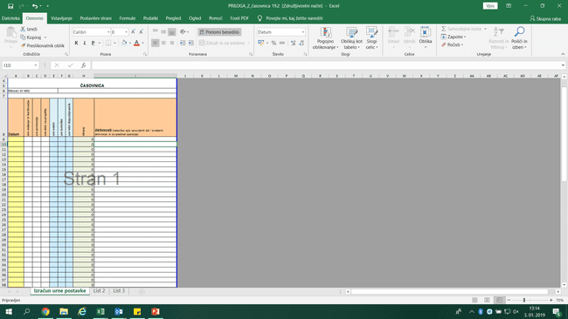

Slide 48
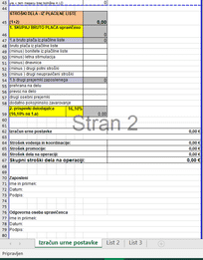

Slide 49


http://www.tastycheesetour.eu/
Hvala za pozornost
Predstavitev: Greta Černilogar, vodja LAS Dolina Soče
www.lasdolinasoce.si

